Slide 1
Платон - как яркий представитель идеализма

Slide 2
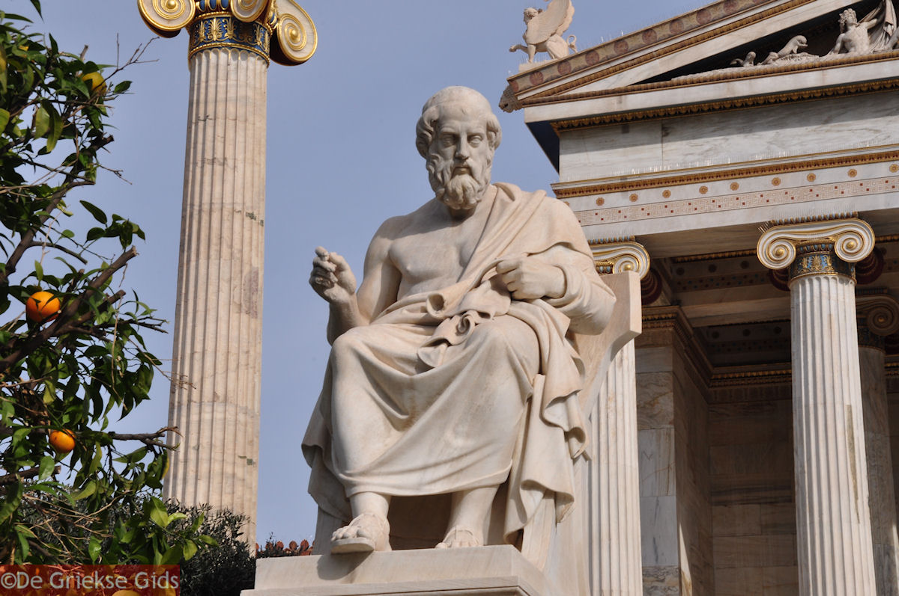
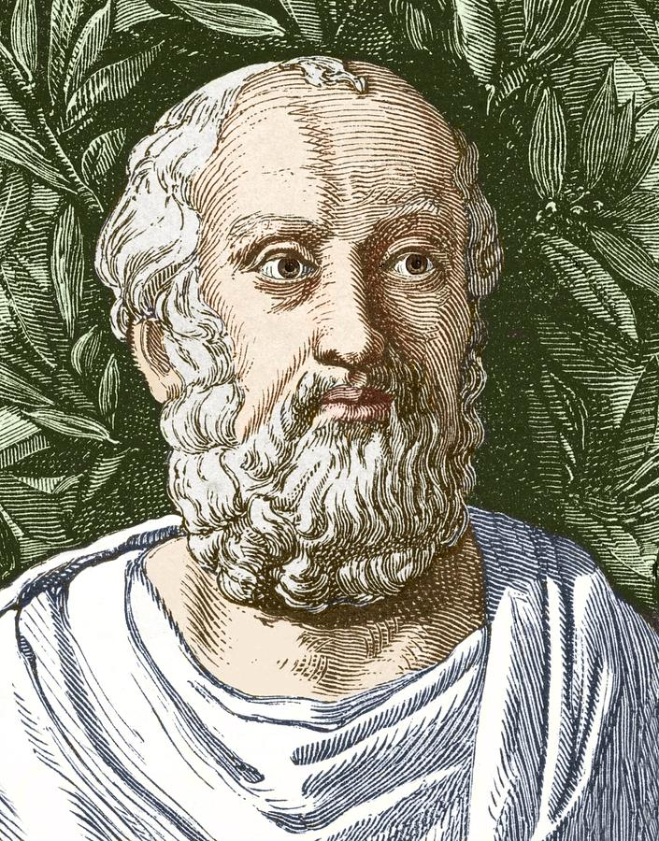
Платон (427 - 347 гг. до н. э.) - крупнейший философ древности, классик античной философии, ученик основоположника объективного идеализма Сократа.

Slide 3
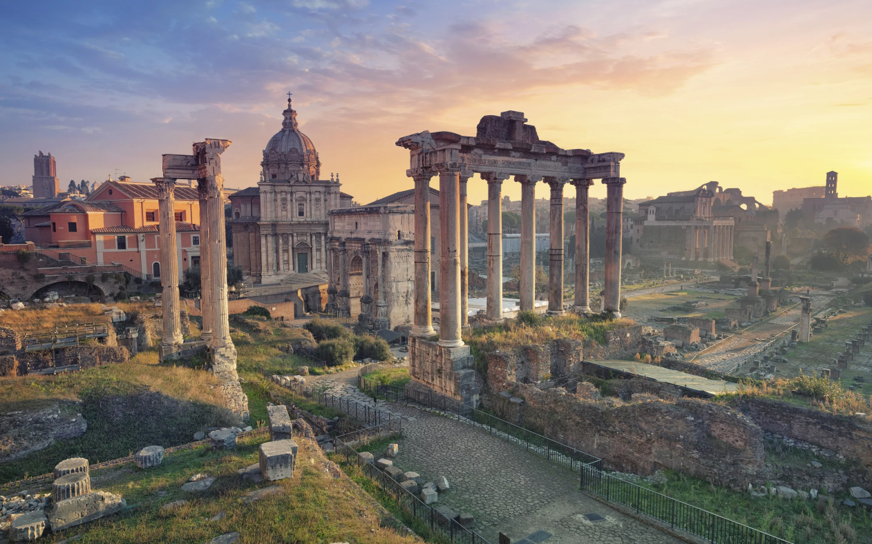
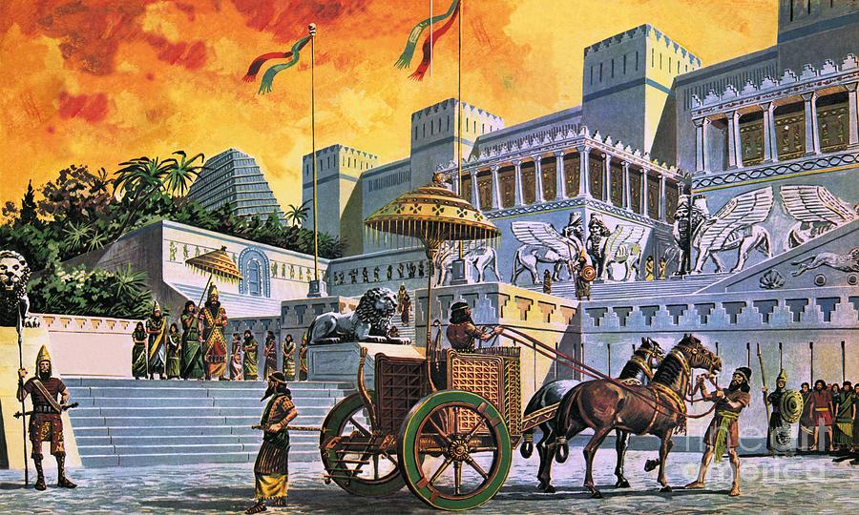
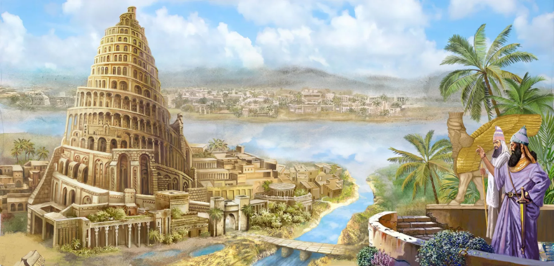
Чтобы залечить свои душевные раны, Платон отправится в длительное и дальнее путешествие. Он посетил ряд государств: Южную Италию, Вавилон, Ассирию, Финикию, Иудею, Кирену, Египет

Slide 4
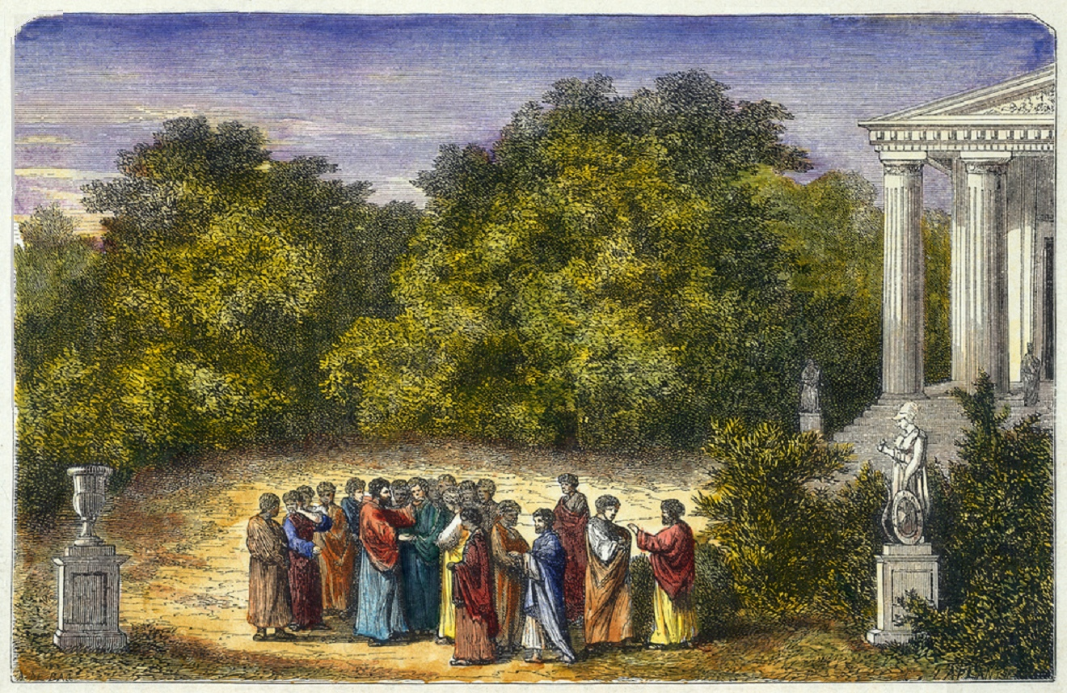
В 387 г. до н.э. Платон основал в Роще учебное заведение, которое стали называть Академией. Главной целью Академии было обучение будущих царей- философов.

Slide 5

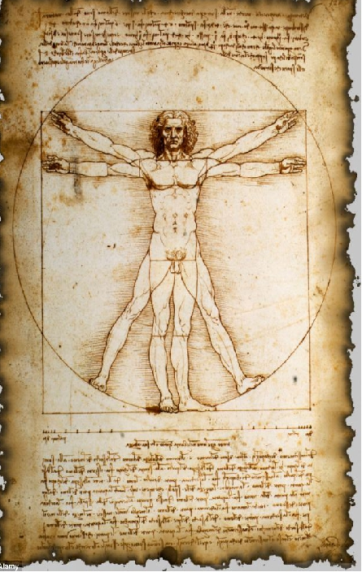
Платон считается первым древнегреческим философом, создавшим целостную философскую систему, объединившую онтологию, гносеологию и антропологию. Философское учение Платона занимает широкий круг вопросов: о бытии, о мире и его происхождении, о душе и познании, об обществе и т.д.

Slide 6
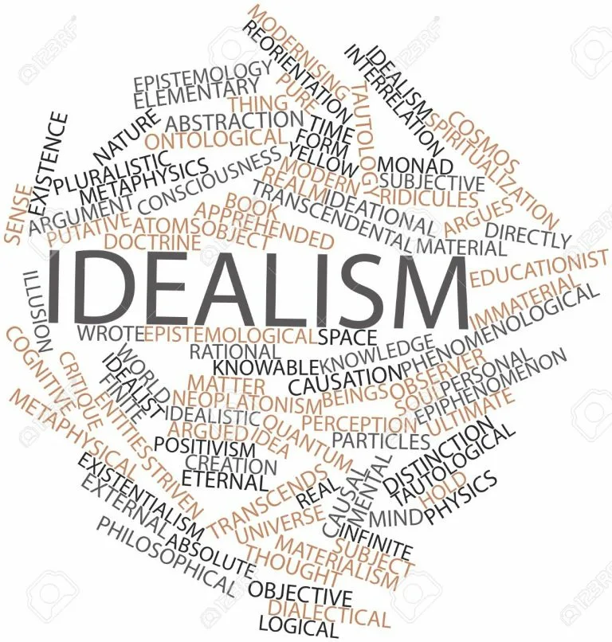
Идеализм – общее обозначение философских учений, утверждающих, что дух, сознание, мышление психическое – первично, а материя, природа, физическое – вторично.

Slide 7
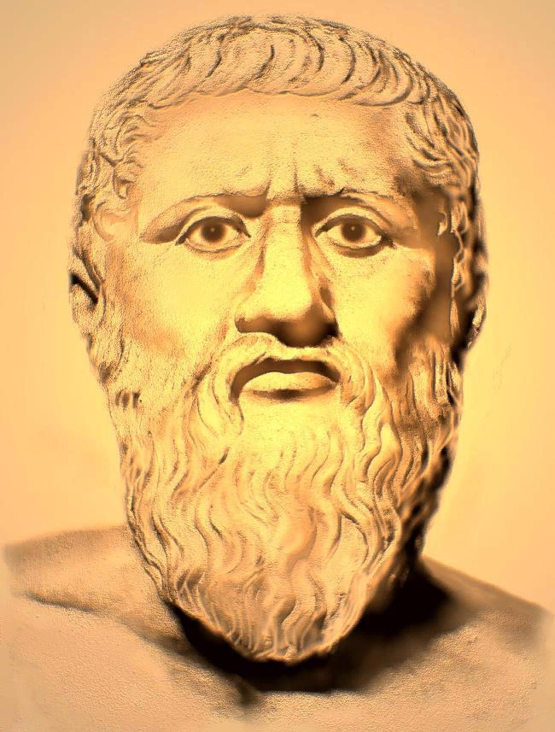
Теория государства
Идеальное государство - иерархия трех классов: 1) крестьяне, ремесленники, купцы; 2) воины - стражники; 3) правители - мудрецы.
Идеальному государству Платон противопоставляет отрицательный тип государства, который проявляется в четырех формах: тимократии, олигархии, тиранию и демократию.

Slide 8
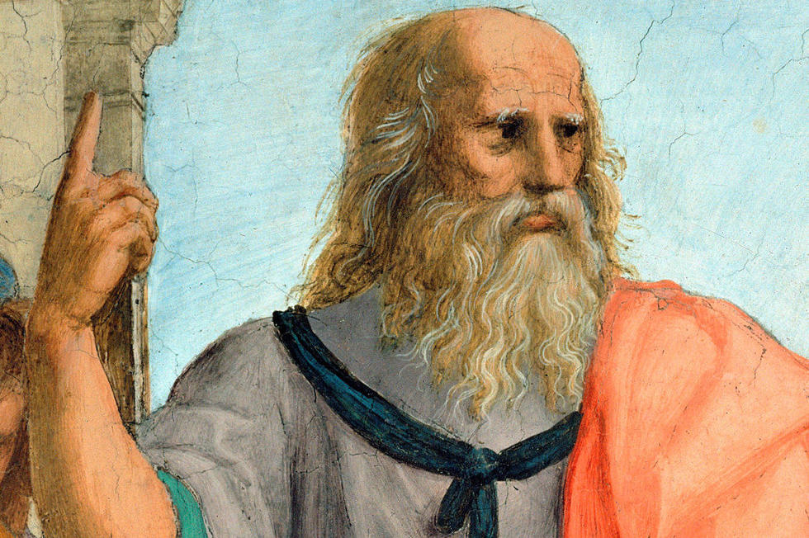
Теория идей
Платон разделил мир на две части. Первый - материальный, физический, воспринимаемый нашими чувствами.
второй мир - сверхчувственный, умопостигаемый, мыслимый. Этот неощутимый мир Платон назвал миром идей, миром чистых, совершенных форм, миром Эйдосов.

Slide 9
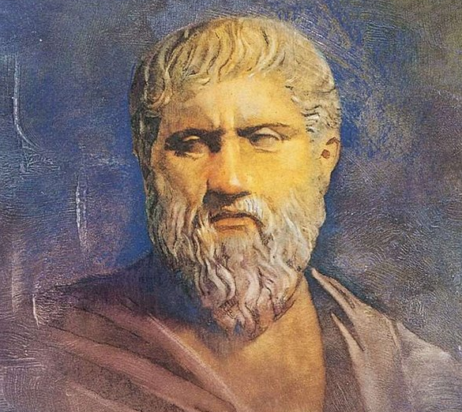
Теория познания
Человек, как телесное существо, смертен. Душа же его бессмертна. Она не погибает, а продолжает жить в мире идей. Платон полагает, что знание нельзя свести ни к ощущению, ни к правильному мнению, ни к соединению правильного мнения со смыслом. Истинное знание - это познание, которое проникает в мир идей, то есть в мир сущностей.

